Slide 1
空间演化博弈模型

Slide 2
Nowak MA的一篇论文
研究主题是什么？
研究方法是什么？
我们能否看懂？
我们能否实现？
Evolutionary games and spatial chaos.pdf

Slide 3
几个关键的词语
Prisoner’s dilemma
Evolution of cooperation behavior
Using an efficient computer program

Slide 4
Prisoner’s dilemma——囚徒困境
利用百度搜索
Prisoner’s dilemma？
囚徒困境
再利用百度搜索“囚徒困境”
有很多内容
下面介绍一种较为详细的解释

Slide 5
囚徒困境的出处
1950年，由就职于兰德公司的梅里尔·弗勒德（Merrill Flood）和梅尔文·德雷希尔（Melvin Dresher）拟定出相关困境的理论。
后来由顾问艾伯特·塔克（Albert Tucker）以囚徒方式阐述，并命名为“囚徒困境”。

Slide 6
囚徒困境的描述
两个嫌疑犯作案后被警察抓住，分别关在不同的屋子里接受审讯。
警察知道两人有罪，但缺乏足够的证据。
警察告诉每个人：
如果两人都抵赖，各判刑一年；
如果两人都坦白，各判八年；
如果两人中一个坦白而另一个抵赖，坦白的放出去，抵赖的判十年。
怎么决策？

Slide 7
困境所在
每个囚徒面临两种选择：坦白或抵赖。
不管同伙如何选择，自己的最优选择是坦白：
如果同伙抵赖：自己坦白的话放出去，不坦白的话判一年，坦白比不坦白好；
如果同伙坦白：自己坦白的话判八年，不坦白的话判十年，坦白还是比不坦白好。
两个嫌疑犯都选择坦白，各判刑八年。
如果两人都抵赖，各判一年，显然这个结果好。
囚徒困境反映出的深刻问题：人类的个人理性有时能导致集体的非理性

Slide 8
行为和策略
个体的行为：
坦白
抵赖
行为由策略决定：
合作：cooperate (C)——抵赖
背叛：defect (D)——坦白
个体间进行博弈，其策略组合对应着收益

Slide 9
收益矩阵（Payoff Matrix）
T>R>P>S
2R>T+S
以上是囚徒困境的基本内容
T>R>P>S
2R>T+S
以上是囚徒困境的基本内容
 | C | D
C | (-1,-1) | (-10,0)
D | (0,-10) | (-8,-8)
 | C | D
C | (-1,-1) | (-10,0)
D | (0,-10) | (-8,-8)
 | C | D
C | (R,R) | (S,T)
D | (T,S) | (P,P)
 | C | D
C | R | S
D | T | P
 | C | D
C | (R,R) | (S,T)
D | (T,S) | (P,P)
 | C | D
C | R | S
D | T | P

Slide 10
Nowak的单参数收益矩阵
Nowak将收益矩阵取成如下单参数形式
其中1<b<2，b为背叛诱惑
 | C | D
C | 1 | 0
D | b | 0

Slide 11
Evolution of cooperation behavior
合作—策略C
演化—和时间有关
和时间的关系是指个体策略随时间变化
策略变化规则？

Slide 12
策略的变化规则
将个体置于L×L网格上，周期边界
每个格子一个个体
初始时每个个体按比例（C、D的比例）赋予具体策略
每一时刻，每个个体和邻居（4或8）及自身进行博弈，得到每个个体的总收益
下一时刻个体的策略将以此为基础进行改变
策略改变的规则：
每个个体选择自身及其邻居中收益值最高的那个个体的策略，作为下一时刻该个体的策略

Slide 13
策略的变化规则——图示
一个个体的收益
所有个体的收益
t时刻的策略
t时刻的收益
C | D | D
D | D | C
C | C | D
 | M
M=4×0+5×b
t时刻的策略
t时刻的收益
C | D | D | C | C
D | C | D | D | D
D | C | D | C | C
C | D | C | C | C
D | C | C | C | D
 |  | … | … | …
 | … | … | … | …
… | … | … | … | …
… | … | … | … | …
… | … | … | … | …

Slide 14
策略的变化规则——图示
一个个体策略的变化
t时刻的策略与收益
t+1时刻的策略
C(0) | D(b) | C(1)
D(2b) | C(b) | D(2)
D(2) | C(b+1) | C(2)
 | D

Slide 15
策略的变化规则——图示
所有个体的策略变化
说明：上述每个个体策略的更新过程是同步进行的
t时刻的策略与收益
t+1时刻的策略
C(b) | D( ) | D( ) | C( ) | C( )
D( ) | C( ) | D( ) | D( ) | C( )
D( ) | C( ) | D( ) | C( ) | C( )
C( ) | D( ) | C( ) | C( ) | C( )
D( ) | C( ) | D( ) | C( ) | D( )
C | D | D | C | C
D | D | D | D | D
D | C | D | C | C
C | D | C | C | C
D | C | C | D | D

Slide 16
Using an efficient computer program
对给定的收益矩阵，及初始时个体的策略，可以通过计算机编程实现上述策略更新过程。
从而可以知道每一时刻合作者的数量

Slide 17
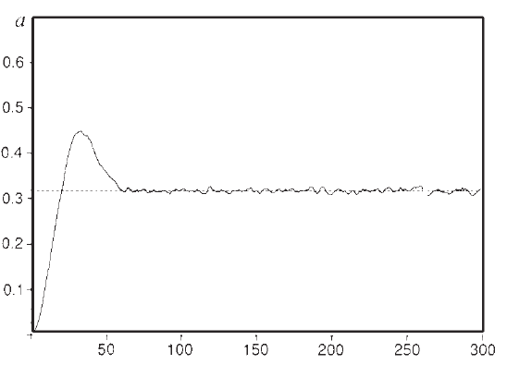
基本结果
合作者比例随时间的演化

Slide 18
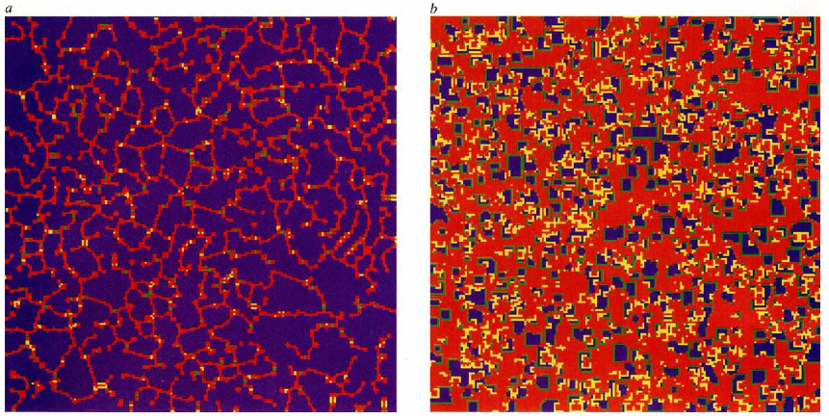
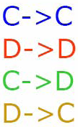
基本结果
对演化过程，可以通过快照图体现(b值不同时)

Slide 19
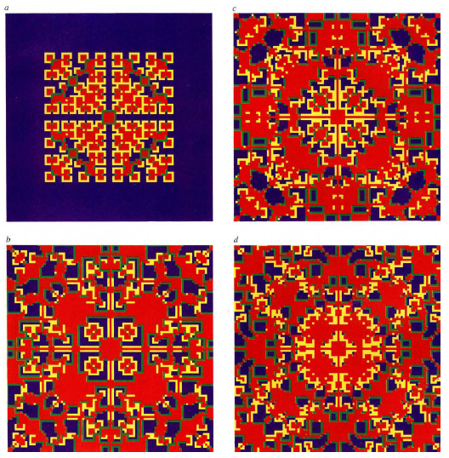
基本结果
对一些特殊
情况，有如
下快照图
动画1.avi
动画2.avi
动画3.avi

Slide 20
总结
本文从囚徒困境出发，利用计算机编程手段给出了一种合作出现的机制
特点：
（1）L*L网格上
（2）单参数收益矩阵
（3）个体和邻居之间进行博弈
（4）以收益高低为策略改变依据
研究主题深刻有趣
研究手段初等从而可以掌握

Slide 21
非确定性学习
Evolutionary prisoner’s dilemma game on a square lattice.pdf

